Slide 1
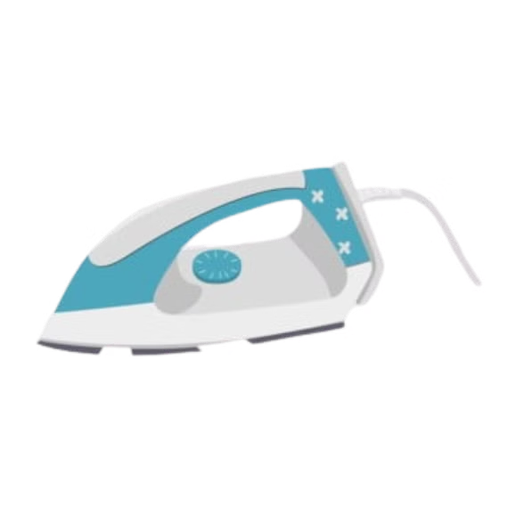


An toàn lao động trong sản xuất
Bàn Ủi
An toàn lao động là yếu tố quan trọng trong sản xuất bàn ủi. Báo cáo cho thấy số vụ tai nạn lao động giảm nhẹ trong 6 tháng đầu năm 2024.
Bản quyền thuộc An Toàn Nam Việt

Slide 2

Tình hình tai nạn lao động chung
1
Số vụ tai nạn
2
Số người chết
3
Số người bị thương nặng
3.201 vụ, giảm 7,09% so với
cùng kỳ năm 2023.
346 người, giảm 1,98% so với cùng kỳ năm 2023.
810 người, tăng 3,32% so với cùng kỳ năm 2023.

Slide 3

Tai nạn trong sản xuất bàn ủi
Bỏng
Tai nạn máy móc
Do tiếp xúc với bộ phận nóng của bàn ủi.
Do thiếu bảo trì hoặc sử dụng không đúng cách.
Hóa chất
Trượt ngã
Nguy cơ hít phải bụi, khói độc hại.
Do sàn nhà trơn trượt vì dầu hoặc nước.

Slide 4

Gia công và lắp ráp vỏ bàn ủi
1
Chuẩn bị nguyên liệu
Cắt, uốn nhựa hoặc kim loại tạo các bộ phận vỏ.
2
Lắp ráp
Ghép nối các bộ phận bằng keo dán, vít.
3
Kiểm tra
Đảm bảo vỏ bàn ủi không có lỗi hoặc khuyết điểm.

Slide 5




An toàn khi gia công vỏ bàn ủi
Đào tạo
Bảo hộ
Vệ sinh
Huấn luyện công nhân về
quy trình an toàn.
Sử dụng thiết bị bảo hộ
cá nhân đầy đủ.
Duy trì môi trường làm việc
sạch sẽ, gọn gàng.

Slide 6




Lắp đặt hệ thống gia nhiệt
Chuẩn bị linh kiện
Lắp đặt
Kiểm tra
Kiểm tra dây may so,
cảm biến nhiệt độ.
Định vị chính xác các
linh kiện trong vỏ bàn ủi.
Đảm bảo hệ thống hoạt động
ổn định, đạt nhiệt độ yêu cầu.

Slide 7
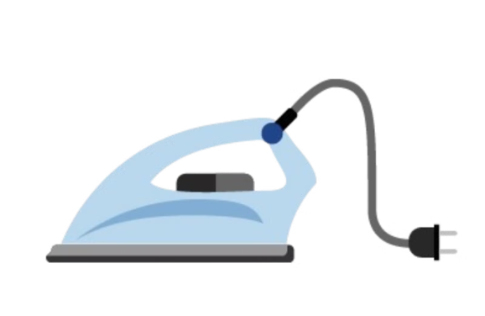
An toàn khi lắp hệ thống gia nhiệt
Đào tạo
Bảo trì
Báo cáo
Huấn luyện về quy trình lắp đặt an toàn
và xử lý tình huống khẩn cấp.
Kiểm tra và bảo dưỡng thiết bị định kỳ
để đảm bảo hoạt động ổn định.
Khuyến khích công nhân báo cáo
ngay các vấn đề phát sinh trong
quá trình làm việc.

Slide 8

Lắp ráp linh kiện điện tử
Công đoạn
Yêu cầu an toàn
Sắp xếp linh kiện
Sử dụng găng tay chống tĩnh điện
Hàn nối
Đeo kính bảo hộ, sử dụng mỏ hàn an toàn
Kiểm tra
Tuân thủ quy trình kiểm tra chất lượng

Slide 9




Kiểm tra chất lượng và hiệu suất
Kiểm tra nhiệt độ
Kiểm tra áp suất
Kiểm tra an toàn điện
Đo lường và điều chỉnh nhiệt độ
hoạt động của bàn ủi.
Đảm bảo áp suất hơi nước đạt tiêu chuẩn.
Xác nhận tính an toàn về điện
của sản phẩm.

Slide 10
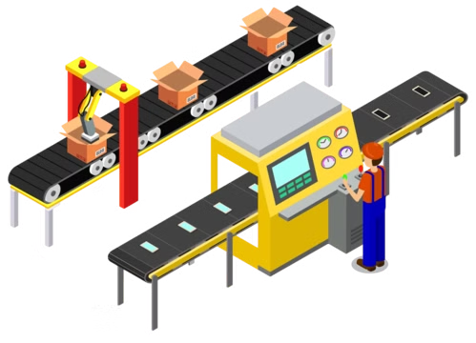
Đóng gói sản phẩm
1
Kiểm tra sản phẩm
Đảm bảo không có lỗi hoặc hư hỏng trước khi đóng gói.
2
Chọn bao bì
Lựa chọn loại bao bì phù hợp với từng sản phẩm.
3
Đóng gói
Thực hiện đóng gói cẩn thận, niêm phong chặt chẽ.
4
Kiểm tra cuối
Kiểm tra lại số lượng và chất lượng đóng gói.

Slide 11

Quy định chung
Huấn luyện an toàn lao động
Thiết bị bảo hộ
Tổ chức các khóa huấn luyện an toàn lao động định kỳ cho công nhân.
Cung cấp và đảm bảo sử dụng đúng các thiết bị bảo hộ cá nhân.
Bảo trì thiết bị
Môi trường
Thường xuyên kiểm tra và bảo dưỡng máy móc, thiết bị sản xuất.
Duy trì không gian làm việc sạch sẽ, thoáng mát và đủ ánh sáng.

Slide 12

Xử lý tình huống
1
2
3
4
Ngắt điện
Sơ cứu
Báo cáo
Điều tra
Ngay lập tức ngắt nguồn điện khi xảy ra tai nạn liên quan đến điện.
Tiến hành sơ cứu nhanh chóng và chính xác cho nạn nhân tại chỗ.
Thông báo ngay cho quản lý và đội ngũ y tế để được hỗ trợ
kịp thời.
Tiến hành điều tra nguyên nhân và đề xuất biện pháp phòng ngừa trong tương lai.

Slide 13

Tài liệu tham khảo
Bài kiểm tra an toàn lao động nhóm 3
Trắc nghiệm an toàn lao động nhóm 3
Bảng báo giá huấn luyện ATLD
Xem chi tiết
Tải về tài liệu (download)
Download tài liệu huấn luyện an toàn lao động sản xuất bàn ủi

